Slide 1
AAC e ASD

Slide 2
E. Bortolotti. Percorsi inclusivi per la disabilità.
La metodologia della AAC apre le porte alla possibilità di comunicare in condizioni di disabilità verbale.
persone con grave ritardo mentale,
con deficit sensoriali o motori,
da persone affette da autismo,
in qualsiasi momento della vita di una persona.

Slide 3
La comunicazione aumentativa Alternativa
un intervento precoce che sostituisce o aumenta il linguaggio verbale.
È aumentativa (accresce, non sostituisce la comunicazione verbale)
i bambini che non hanno mai sperimentato il linguaggio possono avere dei problemi a riconoscere figure, simboli e a organizzarli secondo un ordine che rispecchi quello della sintassi.
Ci vorrà un supporto meta cognitivo.

Slide 4
Il bambino con autismo
un ritardo o sviluppo anomalo per l’interazione sociale,
l’uso comunicativo del linguaggio
e il gioco di finzione.
Quindi è isolato,
incapace di condividere esperienze, non è consapevole del pensiero e dei sentimenti degli altri

Slide 5
AAC
I sistemi più diffusi sono
Picture communication symbols (PCS)
Widgit Literacy Symbols (WLS)
Blissymbolics (Bliss)

Slide 6
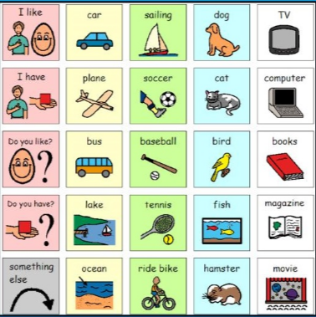
Picture communication symbols (PCS)
Un’ampia raccolta di simboli,
con un vocabolario ricco sui termini concreti,
Pochi gli elementi
morfosintattici

Slide 7
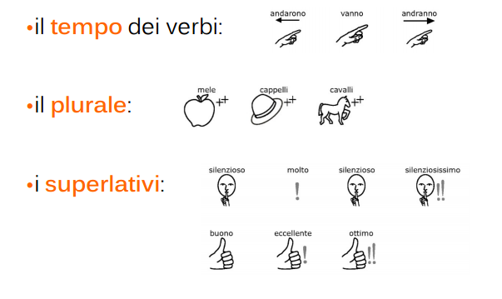
Widgit Literacy Symbols (WLS)
Meno infantile come stile grafico, rappresenta anche la morfosintassi.
Un software Symwriter traduce un testo in simboli.
http://symwriter.auxilia.it/

Slide 8
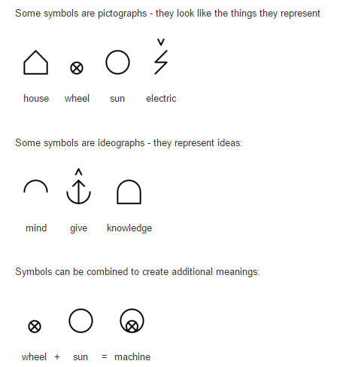
Blissymbolics (Bliss)
Un linguaggio grafico basato sul significato e non sulla fonetica (è stata creata per fornire un linguaggio ausiliare universale e solo dopo presa in considerazione per supportare la disabilità)
http://www.blissymbolics.org/index.php/about-blissymbolics

Slide 9
Boon, 2016
http://ed-psych.utah.edu/school-psych/_documents/grants/autism-training-grant/ASD-Alternative%20Communication.pdf
Cafiero and Meyer (2008) define AAC as “any tool, strategy, or technology that compensates for, enhances, expands or helps develop communication skills”
anni ’70 con strumenti non tecnologici come il linguaggio dei segni e simboli con i gesti.
PECS, con foto e disegni,
1990 Arrivano i SGD: speech generating devices .

Slide 10
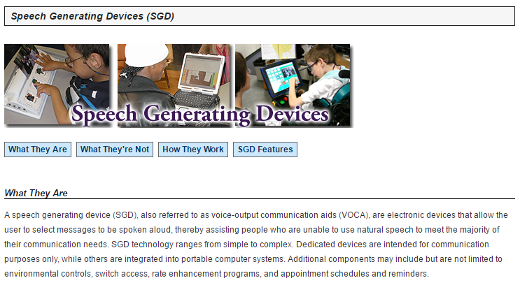

Slide 11
Poi arrivano le Apps.
Nel 214 apple ne ha 250 dedicate allAAC.
Uno promettente è CoughDrop, che gira su tutti i device, consente un accesso multiplo.

